Slide 1

PHÒNG GD&ĐT QUẬN LONG BIÊN
TRƯỜNG THCS VIỆT HƯNG
Nhiệt liệt chào mừng các thầy cô giáo đến dự giờ môn Hình học
Giáo viên: Nguyễn Thị Vân Anh

Slide 2









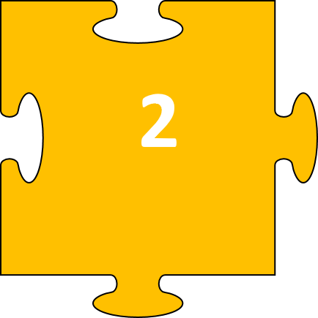
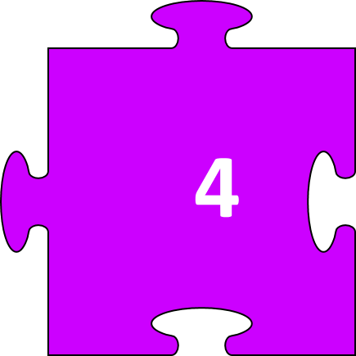
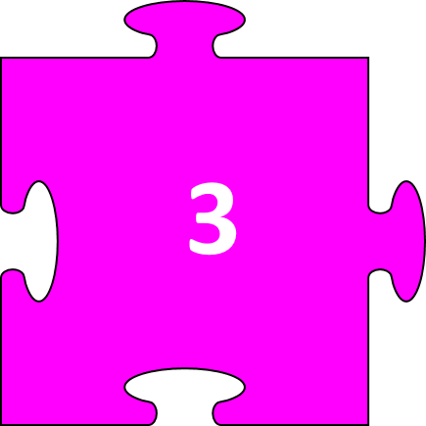
TRÒ CHƠI
“BỨC TRANH BÍ ẨN”
1
2
3
4

Slide 3
LUẬT CHƠI
Hãy lật các mảnh ghép bằng cách trả lời đúng các câu hỏi để đoán xem phía sau mảnh ghép là gì?
Có 4 mảnh ghép ứng với 4 câu hỏi.
Trả lời đúng mỗi câu hỏi được mở 1 mảnh ghép và được 1 phần quà
Trả lời đúng bức tranh bí ẩn được gấp đôi phần quà và bạn là người chiến thắng
Phải lật được ít nhất 3 mảnh ghép mới được trả lời bức tranh bí ẩn.

Slide 4

Cánh diều
TRÒ CHƠI
“BỨC TRANH BÍ ẨN”
1
2
3
4

Slide 5
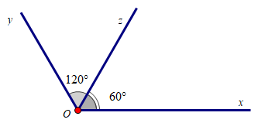




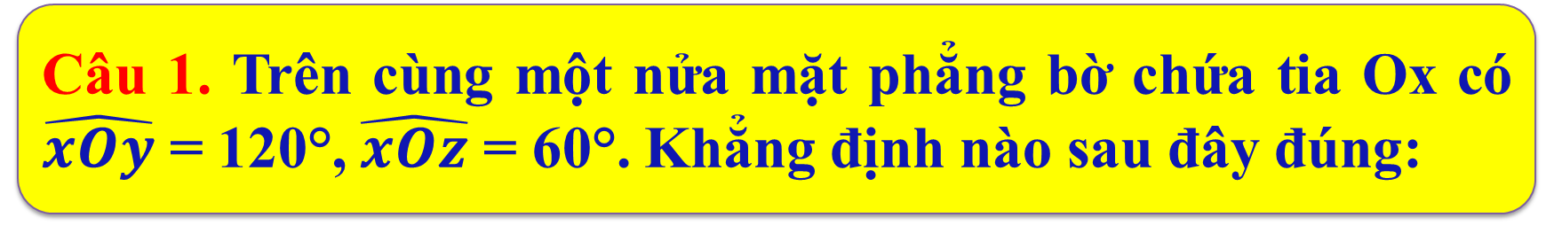

Câu 1. Trên cùng một nửa mặt phẳng bờ chứa tia Ox có $\hat{xOy}$ = 120°, $\hat{xOz}$ = 60°. Khẳng định nào sau đây đúng:
$$y$$
$$z$$
Thời.
$$x$$
$$O$$
A. Tia Ox nằm giữa hai tia Oy và Oz
B. Tia Oz nằm giữa hai tia Ox và Oy
C. Tia Oy nằm giữa hai tia Oz và Ox

Slide 6
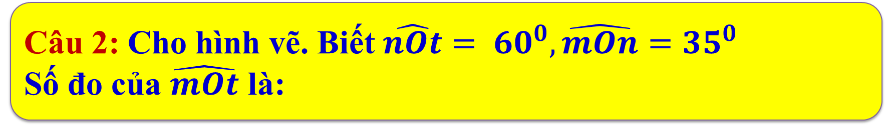
Câu 2: Cho hình vẽ. Biết$\hat{nOt}= {60}^{0}, \hat{mOn}={35}^{0}$
Số đo của $\hat{mOt}$ là:
A. 105°
B. 100°
C. 115°
D. 95°

Slide 7
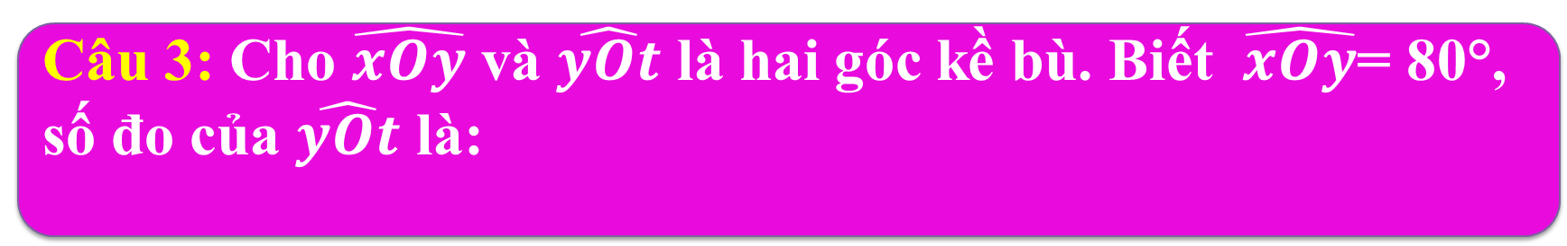
Câu 3: Cho $\hat{xOy}$ và $\hat{yOt}$ là hai góc kề bù. Biết $\hat{xOy}$= 80°, số đo của $\hat{yOt}$ là:
A. 100°
B. 70°
C. 80°
D. 60°

Slide 8








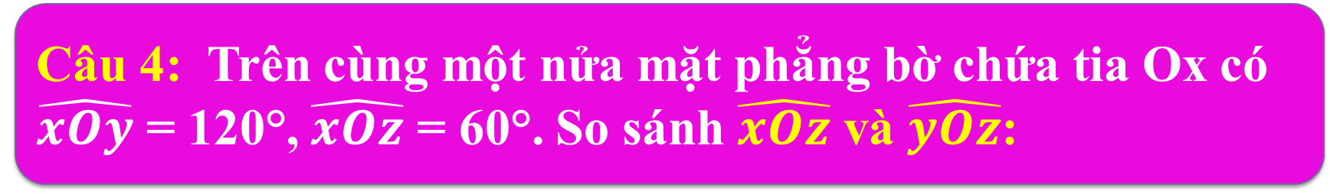
Câu 4: Trên cùng một nửa mặt phẳng bờ chứa tia Ox có $\hat{xOy}$ = 120°, $\hat{xOz}$ = 60°. So sánh $\hat{xOz}$ và $\hat{yOz}$:
$$y$$
$$z$$
$$x$$
$$O$$
A. $\hat{xOy}$ < $\hat{yOz}$
B. $\hat{xOy}$ > $\hat{yOz}$
C. $\hat{xOz}$ = $\hat{yOz}$
D. $\hat{xOy}$ $≤$ $\hat{yOz}$

Slide 9
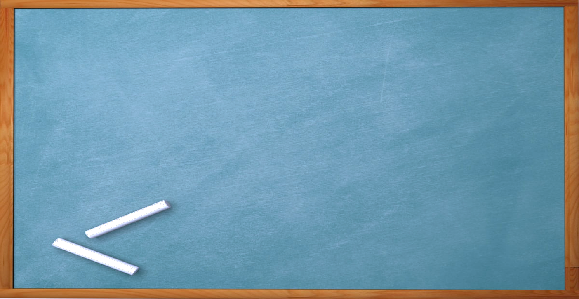
TIẾT 24
§6. TIA PHÂN GIÁC CỦA GÓC

Slide 10

NỘI DUNG CHÍNH
NỘI DUNG CHÍNH
1. Tia phân giác của góc là gì?
2. Cách vẽ tia phân giác của một góc
3. Chú ý

Slide 11




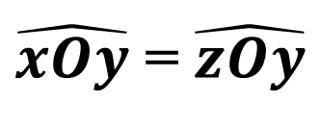
z
y
120º
60º
x
Tia Oz nằm
ở vị trí nào?
So sánh
$\hat{xOz}$và $\hat{zOy}$?
Tia Oz nằm giữa
hai tia Ox và Oy
$\hat{xOy}$ = $\hat{zOy}$
Tia Oz là tia phân giác của $\hat{xOy}$

Slide 12
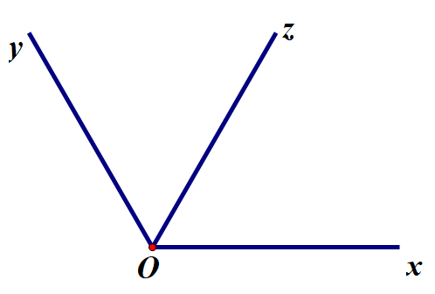
Khái niệm:
Tia phân giác của một góc là
và
tia nằm giữa hai cạnh của góc
Tia phân giác của một góc
là gì?
tạo với hai cạnh ấy hai góc bằng nhau.
Điều kiện để tia Oz là tia
phân giác của góc xOy?

Slide 13

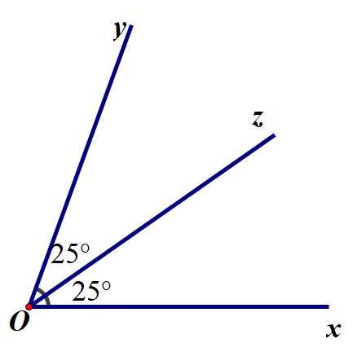
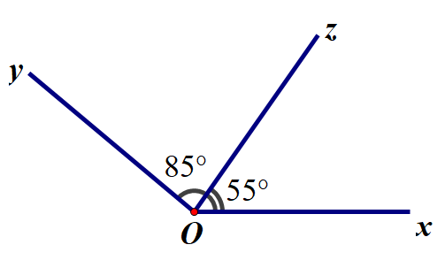
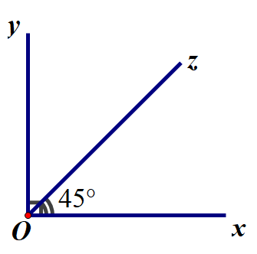
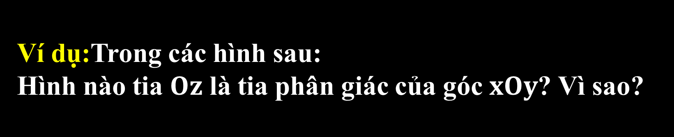
Ví dụ:Trong các hình sau:
Hình nào tia $Oz$ là tia phân giác của góc $xOy$? Vì sao?
a.
b.
c.

Slide 14
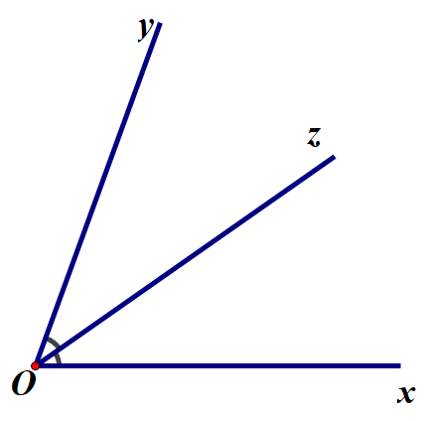
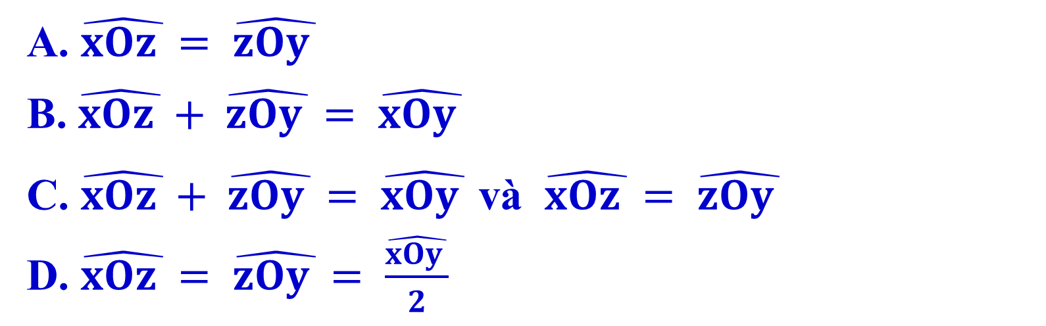
Bài 1. Chọn đáp án Đúng
Hình thức: thảo luận nhóm đôi
Thời gian: 1 phút
01:00
00:59
00:58
00:57
00:56
00:55
00:54
00:53
00:52
00:51
00:50
00:49
00:48
00:47
00:46
00:45
00:44
00:43
00:42
00:41
00:40
00:39
00:38
00:37
00:36
00:35
00:34
00:33
00:32
00:31
00:30
00:29
00:28
00:27
00:26
00:25
00:24
00:23
00:22
00:21
00:20
00:19
00:18
00:17
00:16
00:15
00:14
00:13
00:12
00:11
00:10
00:09
00:08
00:07
00:06
00:05
00:04
00:03
00:02
00:01
00:00
Điều kiện để tia Oz là tia phân giác của góc xOy là:
A. $\hat{xOz }= \hat{zOy }$
B. $\hat{xOz }+ \hat{zOy }= \hat{xOy }$
C. $\hat{xOz }+ \hat{zOy }= \hat{xOy }$ và $\hat{xOz }= \hat{zOy }$
D. $\hat{xOz }= \hat{zOy }= \frac{\hat{xOy }}{2}$

Slide 15

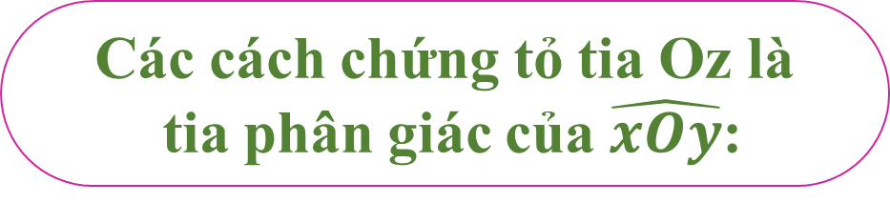
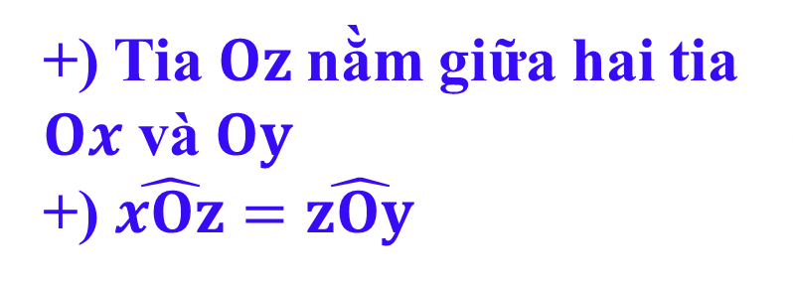
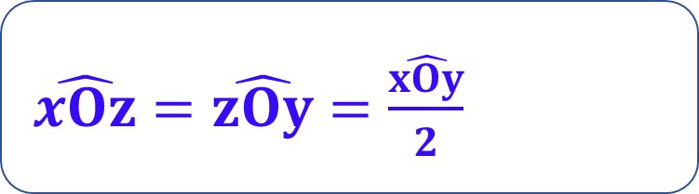
NỘI DUNG CHÍNH
Các cách chứng tỏ tia Oz là
tia phân giác của $\hat{xOy}$:
Cách 1
Cách 2
+) Tia $Oz$nằm giữa hai tia $Ox$ và$Oy$
+) $\hat{xOz}=\hat{zOy}$
$\hat{xOz}=\hat{zOy}=\frac{\hat{xOy}}{2}$

Slide 16

CÁCH VẼ TIA PHÂN GIÁC
CỦA MỘT GÓC
Ví dụ: Vẽ tia phân giác $Oz$ của góc $xOy$ có số đo $70°$.

Slide 17

Cách vẽ tia phân giác của 1 góc:
Cách 1:
Dùng thước đo góc
Cách 2:
Gấp giấy

Slide 18
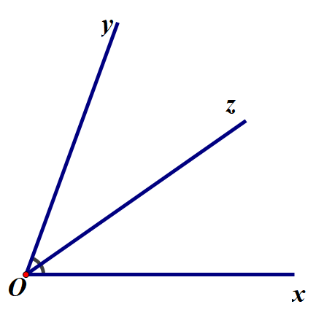
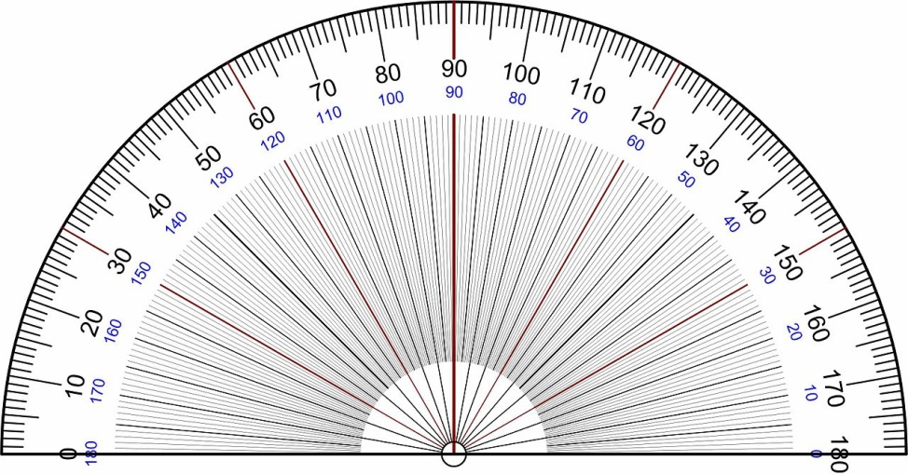
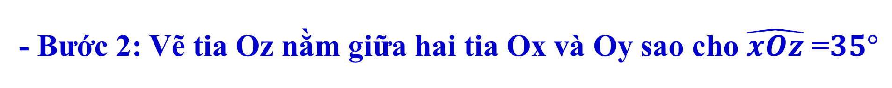

Ví dụ: Vẽ tia phân giác $Oz$ của góc $xOy$ có số đo $70°$
Giải:
Cách 1: Dùng thước đo góc.
y
z
O
$$x$$
- Bước 1: Vẽ $\hat{xOy}= {70}^{0}$
- Bước 2: Vẽ tia Oz nằm giữa hai tia Ox và Oy sao cho $\hat{xOz}$ =$35°$

Slide 19


Ví dụ: Vẽ tia phân giác $Oz$ của góc $xOy$ có số đo $70°$
Cách 1: Dùng thước đo góc.
01:00
00:59
00:58
00:57
00:56
00:55
00:54
00:53
00:52
00:51
00:50
00:49
00:48
00:47
00:46
00:45
00:44
00:43
00:42
00:41
00:40
00:39
00:38
00:37
00:36
00:35
00:34
00:33
00:32
00:31
00:30
00:29
00:28
00:27
00:26
00:25
00:24
00:23
00:22
00:21
00:20
00:19
00:18
00:17
00:16
00:15
00:14
00:13
00:12
00:11
00:10
00:09
00:08
00:07
00:06
00:05
00:04
00:03
00:02
00:01
00:00
Cách 2: Gấp giấy.

Slide 20
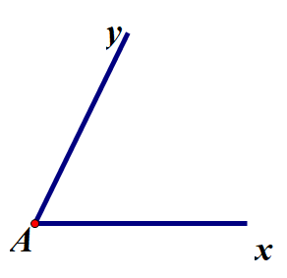
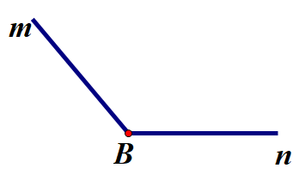
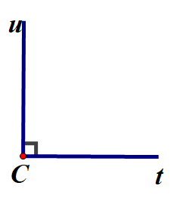

Bài 2: Vẽ và đặt tên tia phân giác của các góc sau:
00:00
02:00
01:59
01:58
01:57
01:56
01:55
01:54
01:53
01:52
01:51
01:50
01:49
01:48
01:47
01:46
01:45
01:44
01:43
01:42
01:41
01:40
01:39
01:38
01:37
01:36
01:35
01:34
01:33
01:32
01:31
01:30
01:29
01:28
01:27
01:26
01:25
01:24
01:23
01:22
01:21
01:20
01:19
01:18
01:17
01:16
01:15
01:14
01:13
01:12
01:11
01:10
01:09
01:08
01:07
01:06
01:05
01:04
01:03
01:02
01:01
01:00
00:59
00:58
00:57
00:56
00:55
00:54
00:53
00:52
00:51
00:50
00:49
00:48
00:47
00:46
00:45
00:44
00:43
00:42
00:41
00:40
00:39
00:38
00:37
00:36
00:35
00:34
00:33
00:32
00:31
00:30
00:29
00:28
00:27
00:26
00:25
00:24
00:23
00:22
00:21
00:20
00:19
00:18
00:17
00:16
00:15
00:14
00:13
00:12
00:11
00:10
00:09
00:08
00:07
00:06
00:05
00:04
00:03
00:02
00:01
a)
b)
c)
d)

Slide 21

Nhận xét
- Mỗi góc (khác góc bẹt) chỉ
có một tia phân giác.
- Góc bẹt có
hai tia phân giác.
t
z
D
v
t’

Slide 22
Chú ý: Đường thẳng chứa tia phân giác của một góc là đường phân giác của góc đó.
m
mn là đường phân giác của góc xOy.

Slide 23

MỘT SỐ ỨNG DỤNG THỰC TẾ VỀ TIA PHÂN GIÁC CỦA MỘT GÓC

Slide 24
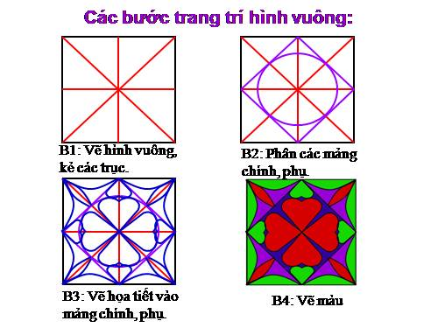
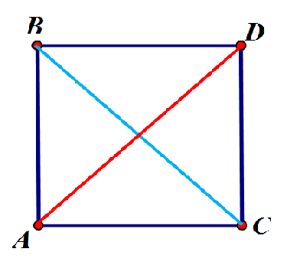

Slide 25
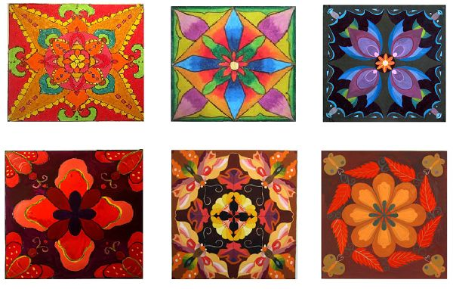

Slide 26


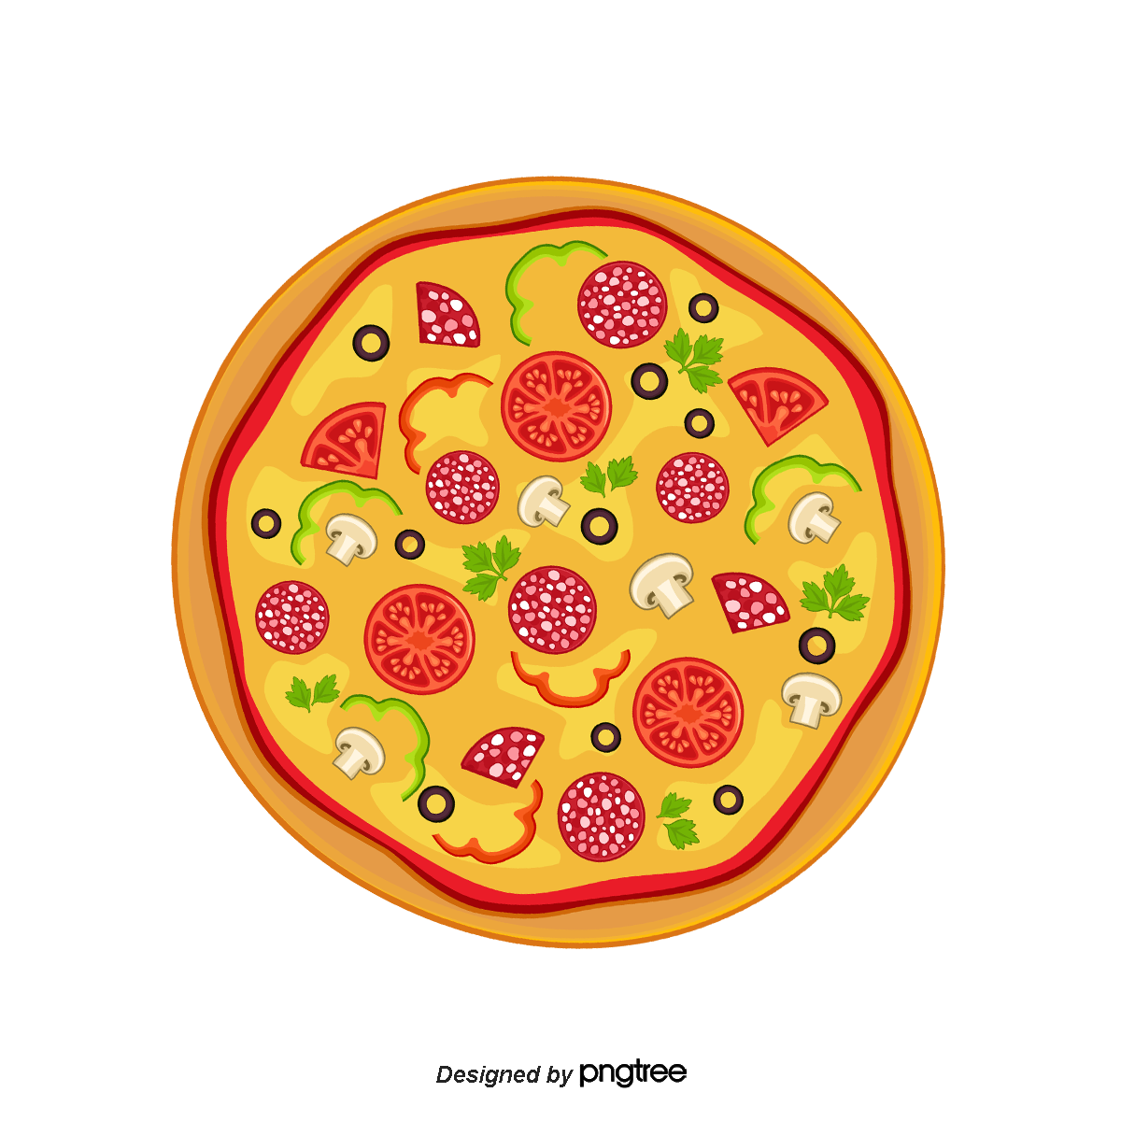



Slide 27
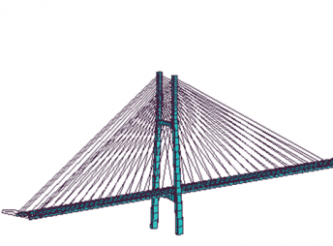

HÌNH ẢNH TIA PHÂN GIÁC
TRONG KIẾN TRÚC
O
b
$$a$$
c
CẦU DÂY VĂNG

Slide 28

CẦU NHẬT TÂN

Slide 29
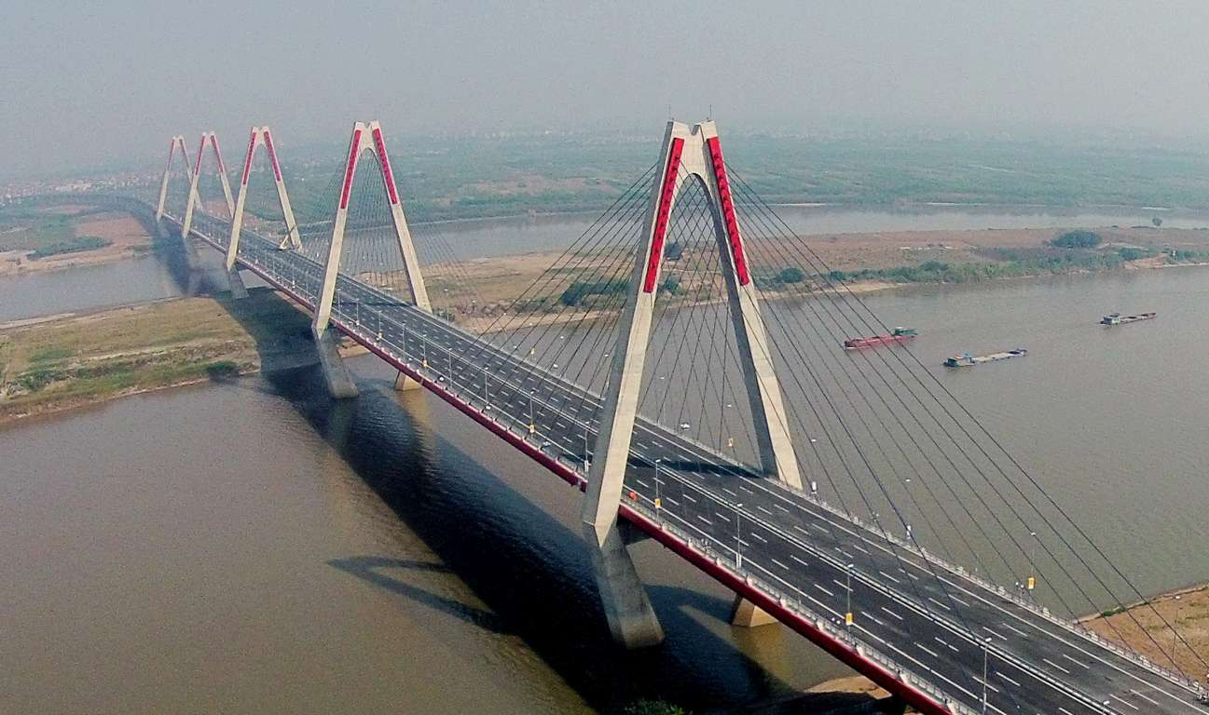
CẦU NHẬT TÂN

Slide 30
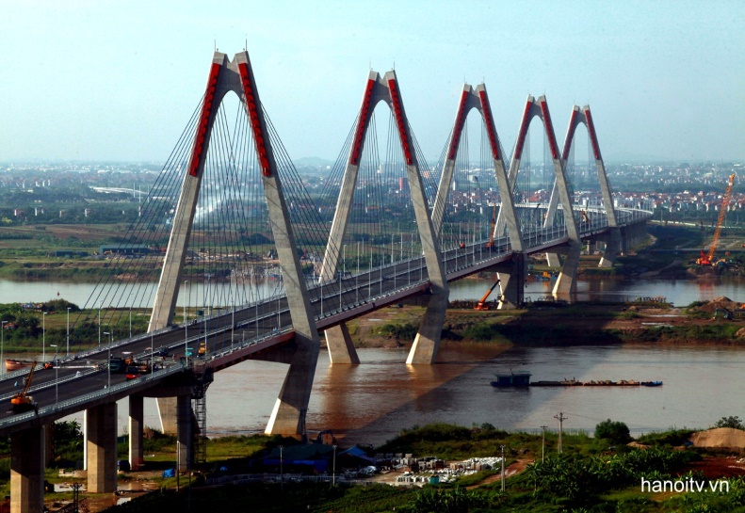
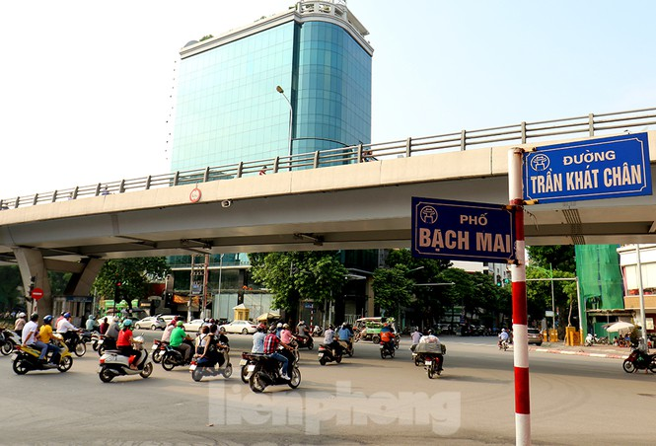
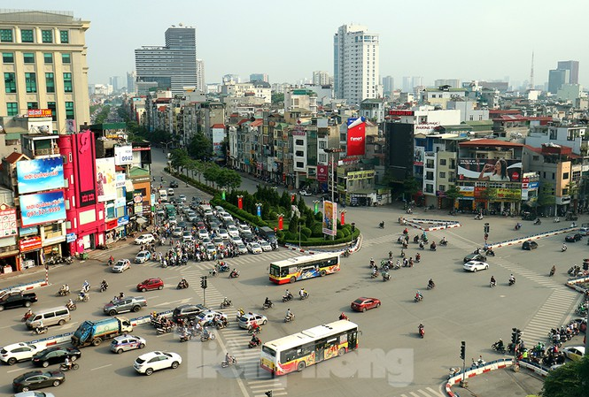
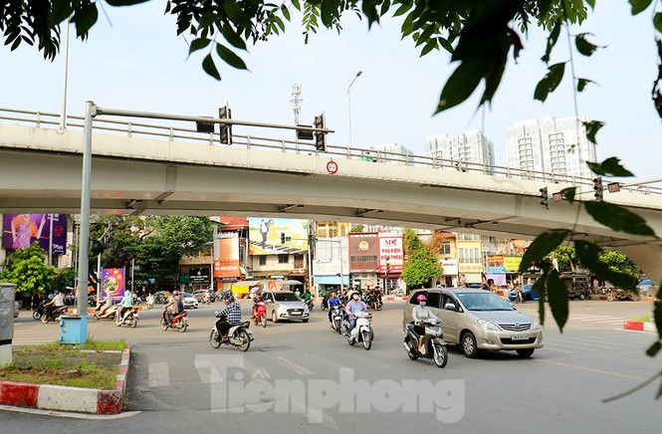
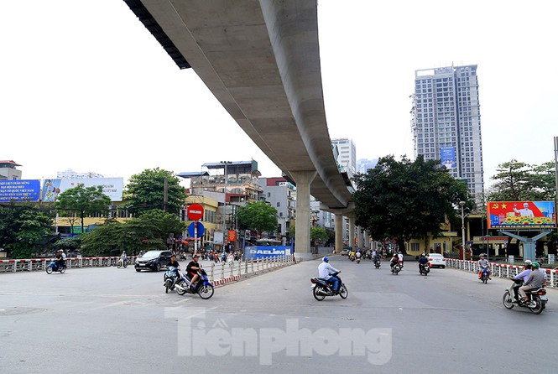
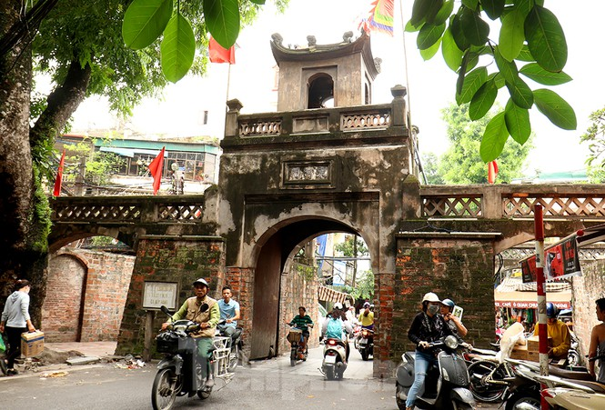
Ô CẦU DỀN
CẦU NHẬT TÂN
Ô CHỢ DỪA
Ô CẦU GIẤY
Ô ĐÔNG MÁC
Ô QUAN CHƯỞNG

Slide 31
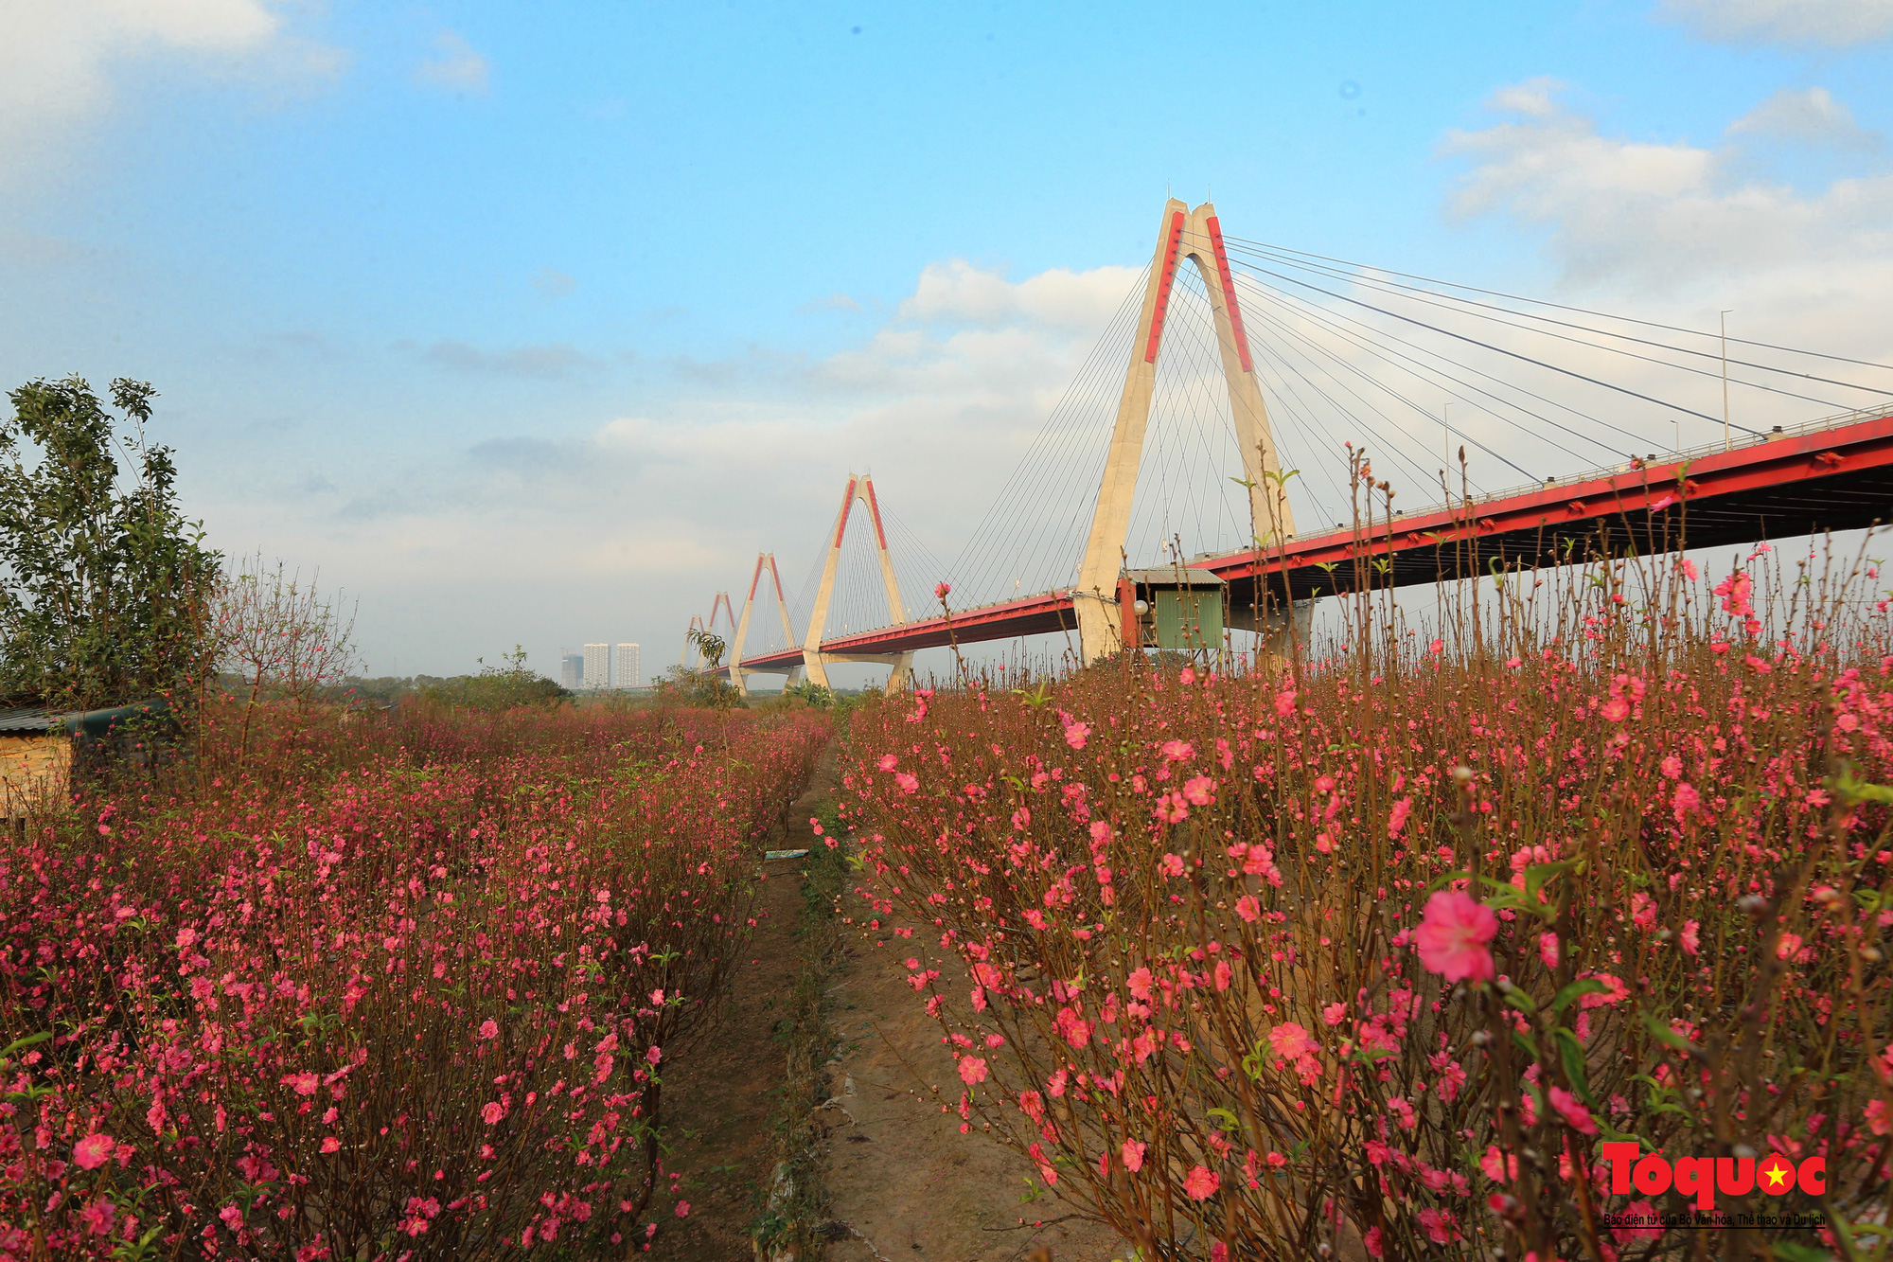
LÀNG ĐÀO NHẬT TÂN

Slide 32

CẦU QUAY SÔNG HÀN

Slide 33

CẦU QUAY SÔNG HÀN

Slide 34

CẦU QUAY SÔNG HÀN

Slide 35
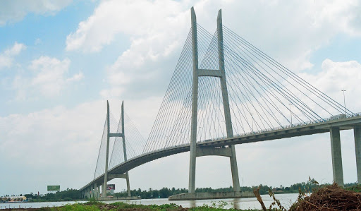
CẦU CẦN THƠ

Slide 36

CẦU CẦN THƠ

Slide 37


O
n
m
z

Slide 38
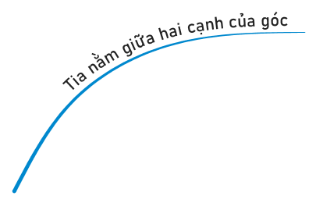
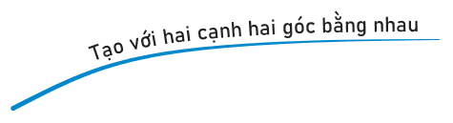
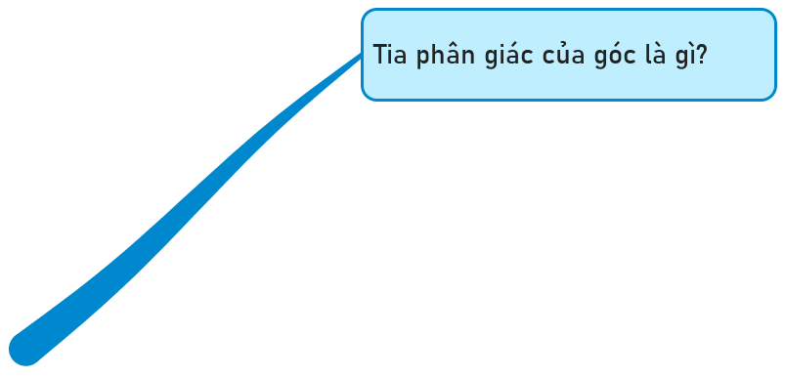
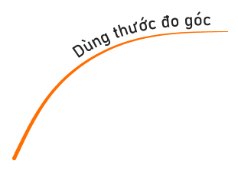


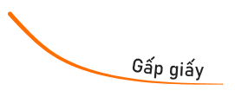
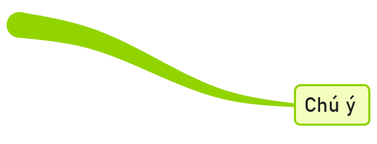
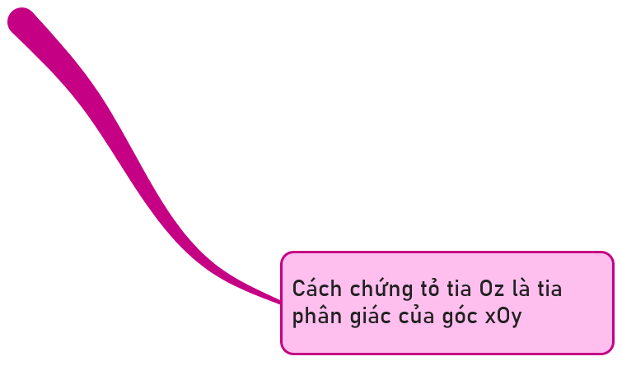

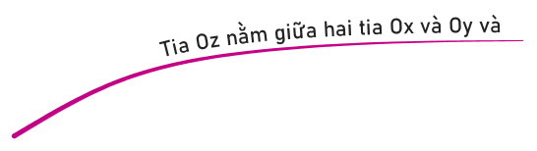


Slide 39


HƯỚNG DẪN VỀ NHÀ
Học kĩ lí thuyết về tia phân giác của một góc.
Làm các bài tập : 31, 33, 34, 35, 36/SGK- TR87.
Chuẩn bị tiết sau “ Luyện tập”.

Slide 40

TRÂN TRỌNG CẢM ƠN
THẦY CÔ GIÁO VÀ CÁC EM

